Slide 1
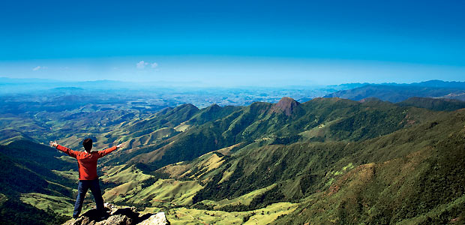
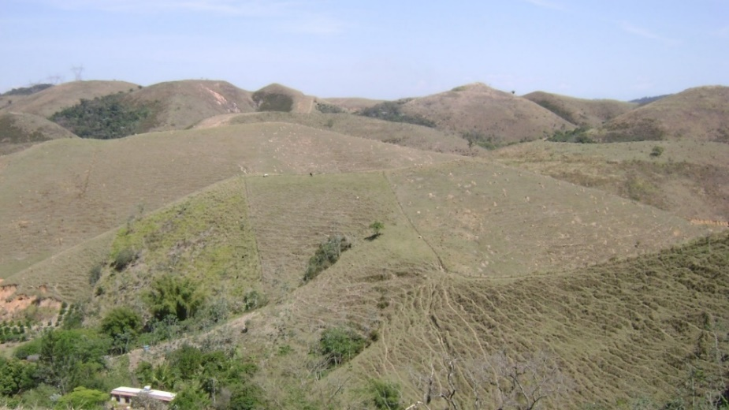
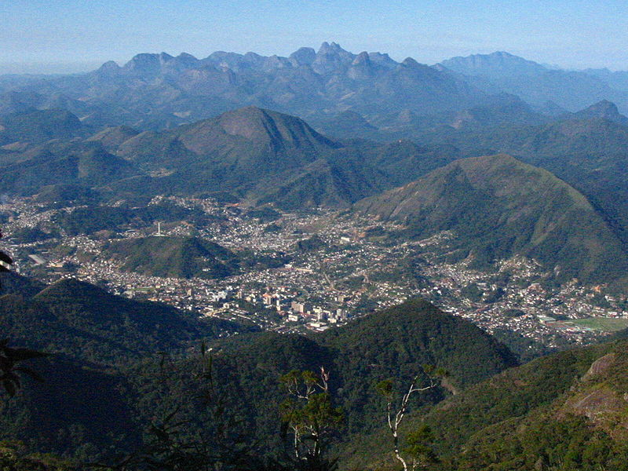
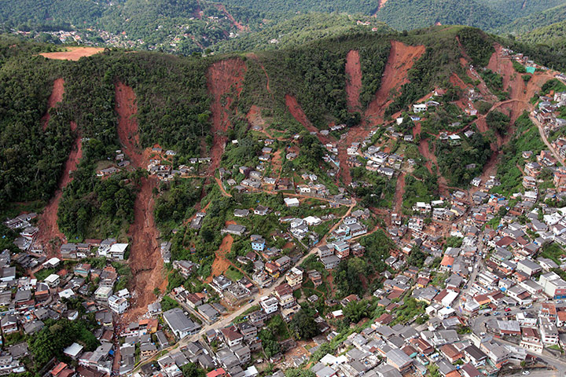
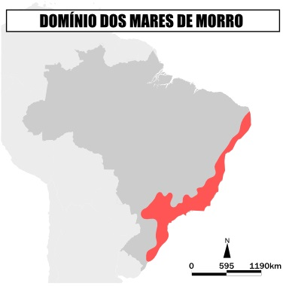
Domínio dos Mares de Morros

Slide 2
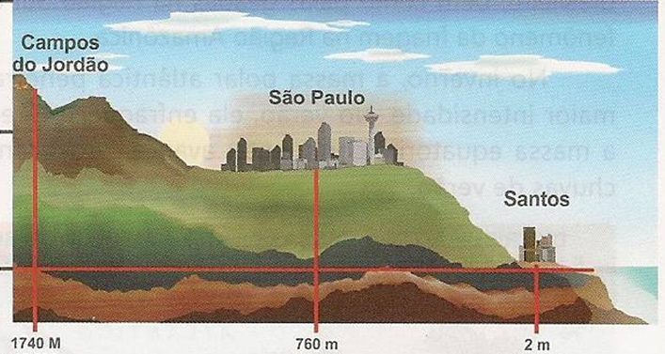
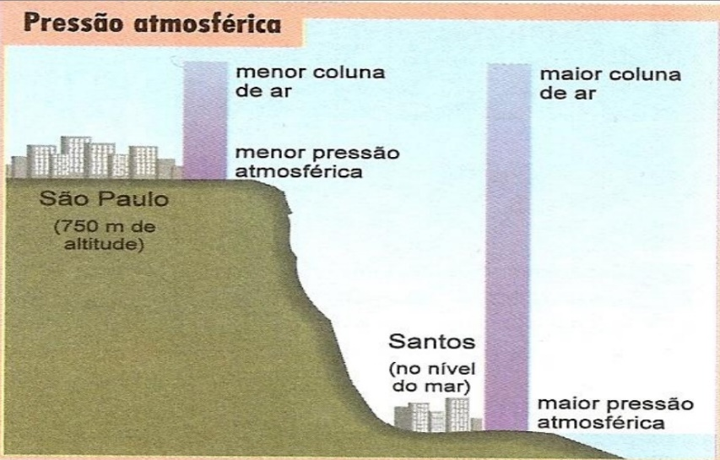
Altitude
Quanto menor a altitude maior a pressão, e consequentemente, maior a temperatura;
quanto maior a altitude, menor a pressão e a temperatura.
Cidade | Latitude | Temperatura (média térmica anual)
Santos (SP) | 22 56’s | 21,9 ºC
São Paulo (SP) | 23 40’s | 17,7 ºC
Campos do Jordão (SP) | 22 44’s | 13,6 ºC

Slide 3
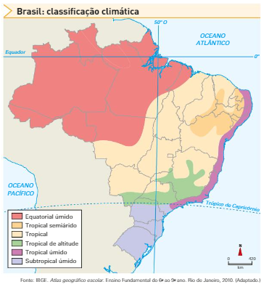
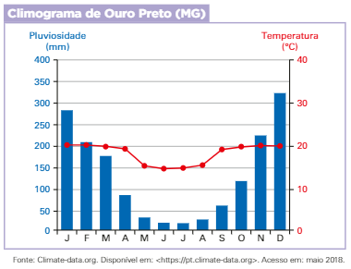
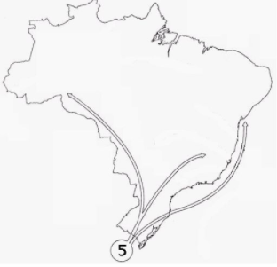
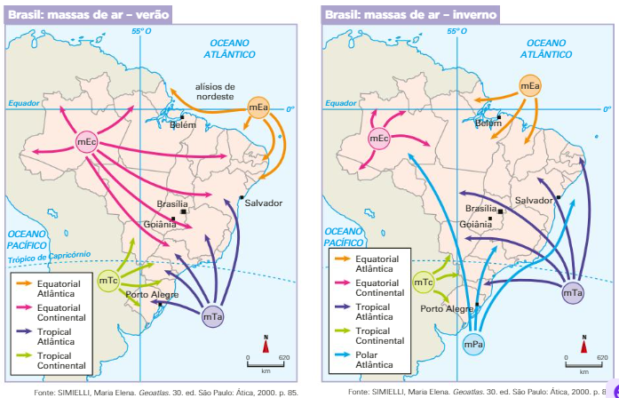
Tropical de altitude
Serras do Sudeste e Centro-Oeste;
duas estações bem definidas com inverno seco e verão chuvoso;
média térmica menor que o tropical devido a altitude;
queda acentuada no inverno podendo ocorrer geadas;
ação da mTa e mPa.
Chuvas frontais
Geadas

Slide 4
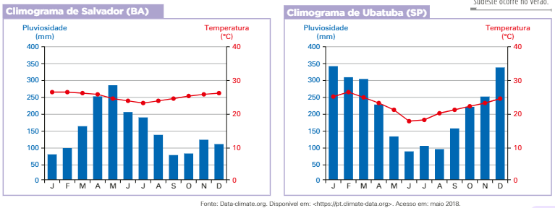
Tropical úmido ou litorâneo
Costa de São Paulo ao Rio Grande do Norte;
quente com baixa amplitude térmica no nordeste;
úmido em decorrência da mEa e mTa;
NE, chuvas frontais de outono-inverno;
atuação da mEa, mTa e mPa.

Slide 5
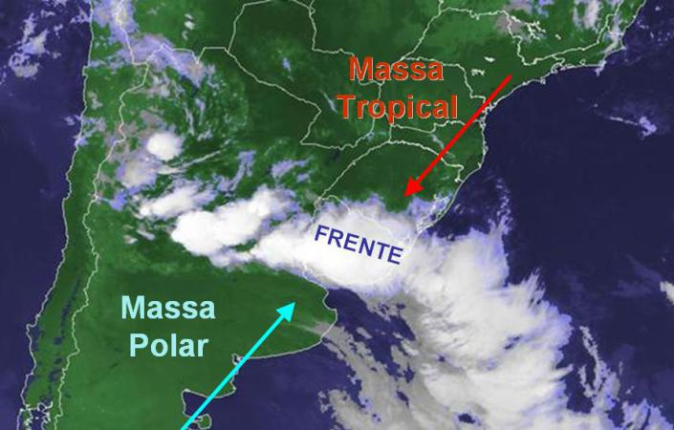
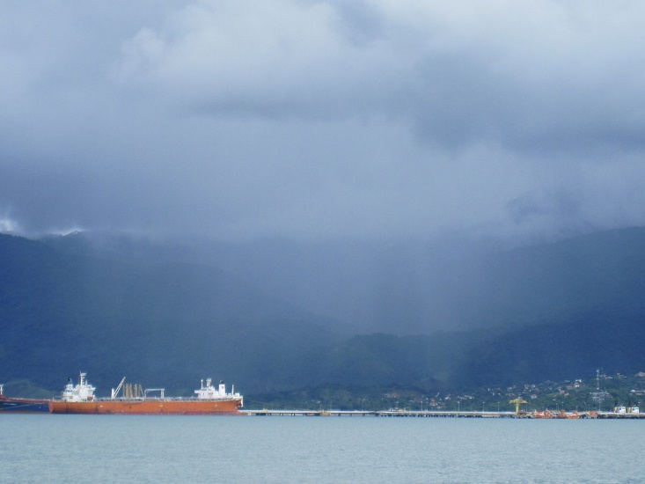
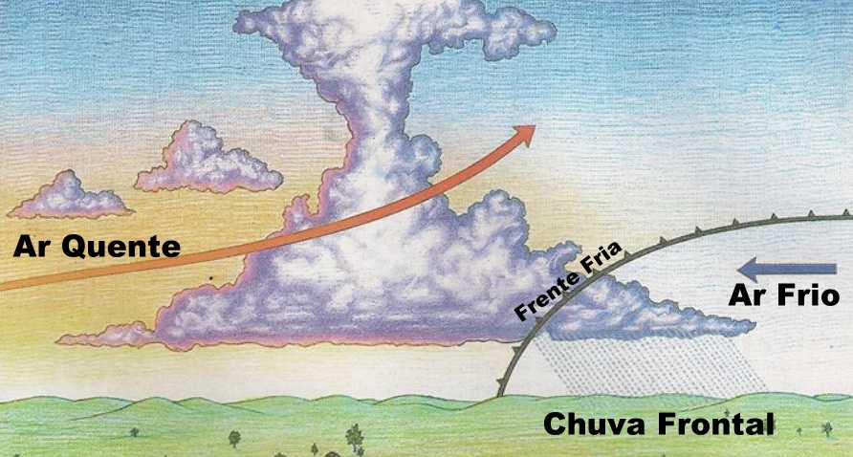
Chuvas comuns
Chuva Frontal:
A formação de uma frente fria resfria o ar, havendo formação de nuvens e chuvas;
típico de áreas temperadas, subtropicais, sendo importante no Sul e Sudeste do Brasil.
Chuva Orográfica:
Massas de ar ganha altitude em virtude da presença de uma montanha ou serra, o ar resfria, formando-se nuvens e intensas chuvas;
típico das encostas da serra do Mar voltadas para o oceano.

Slide 6
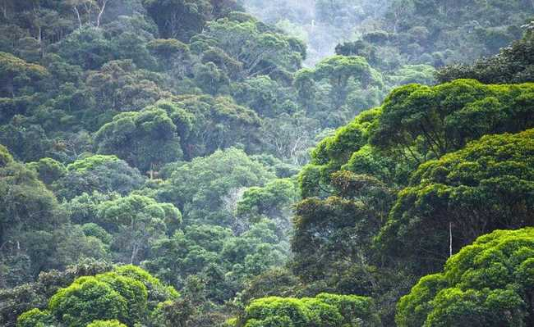
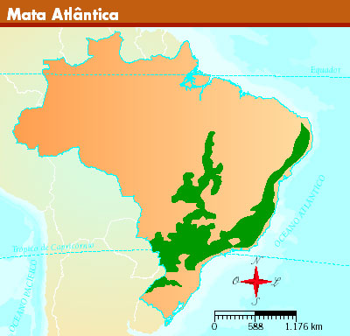
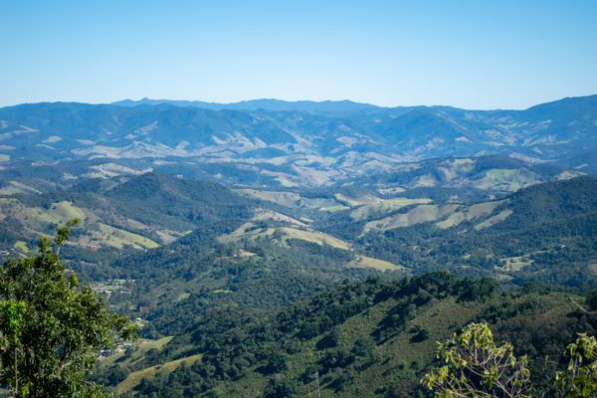
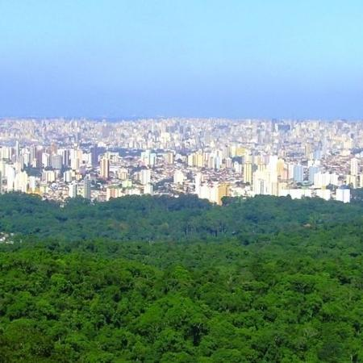
Floresta Latifoliada Tropical ( Mata Atlântica)
Muito parecida com a Equatorial, embora menos densa e imponente;
pode-se dividir em Tropical e Tropical Úmida de Encosta;
violentamente devastada (mais de 93%):
matéria-prima
energia
cana-de-açúcar (NE)
café (SE)
poluição industrial
expansão urbana
HOTSPOT.

Slide 7
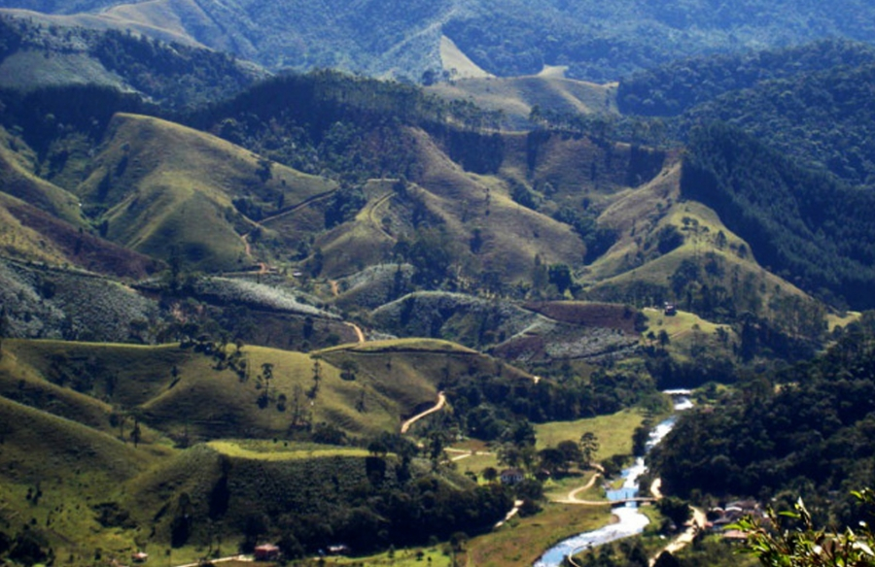
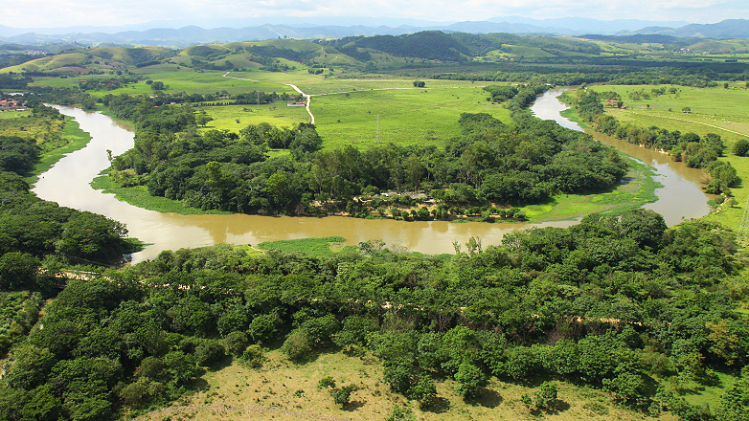
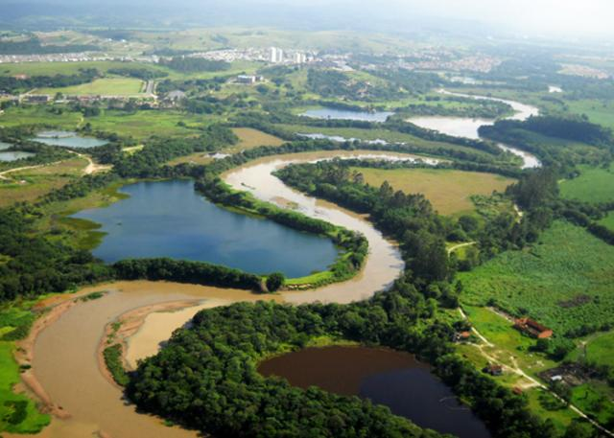
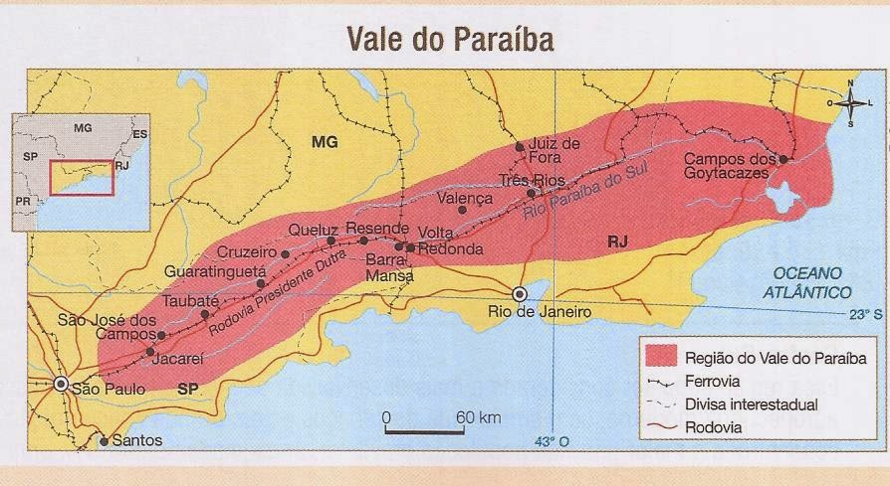
Relevo, Estrutura Geológica e Solos
Predominam os Planaltos e Serras do Atlântico Leste e Sudeste;
formas de relevo conhecidas como “mamelonares”, “meias- laranja”, “pães-de-açúcar” ou “mares de morros”;
estruturas cristalinas pré-cambrianas, fortemente erodidas pela ação das chuvas;
intensa sedimentação em fundos de vales;

Slide 8
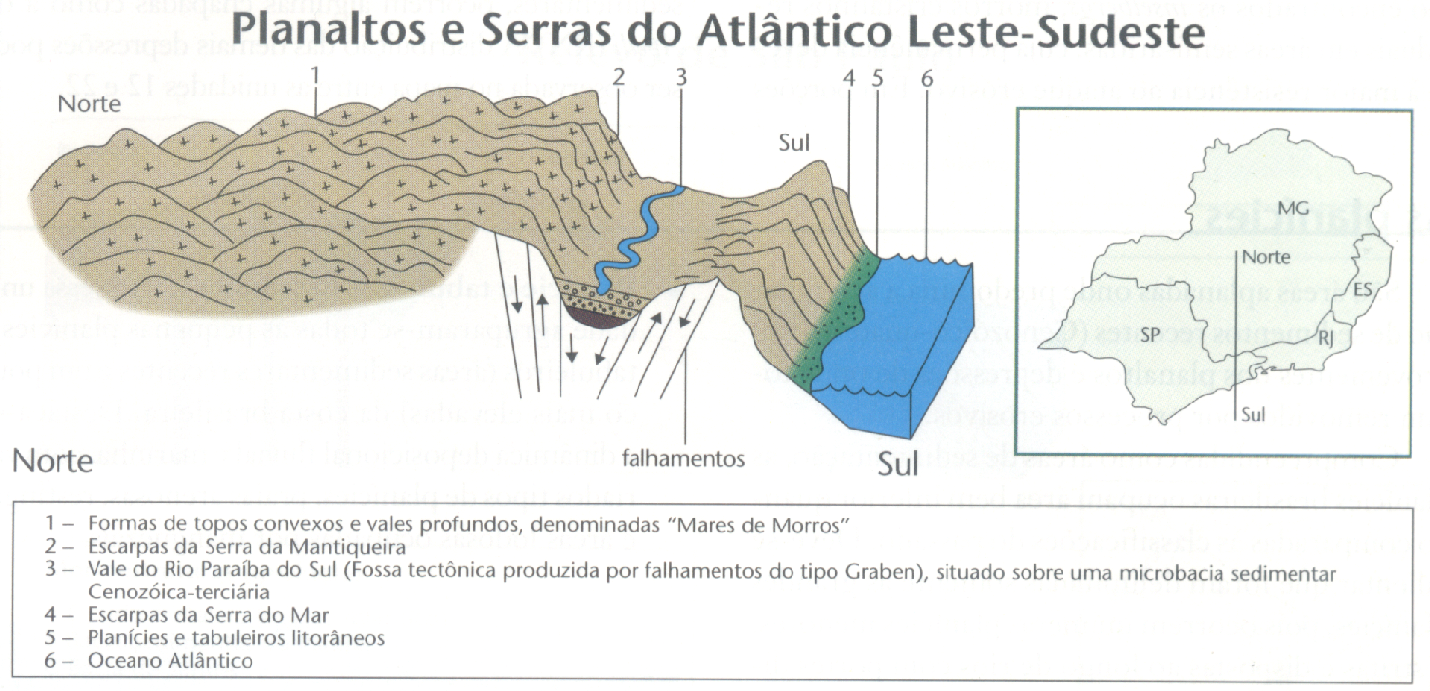
Perfil Geomorfológico

Slide 9
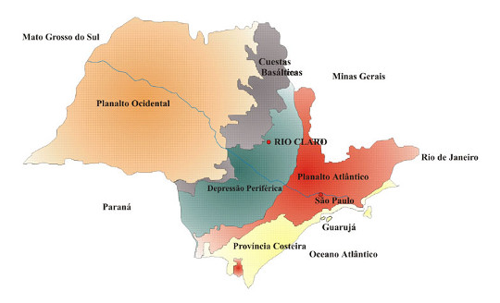
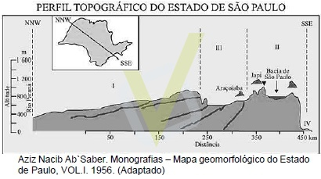
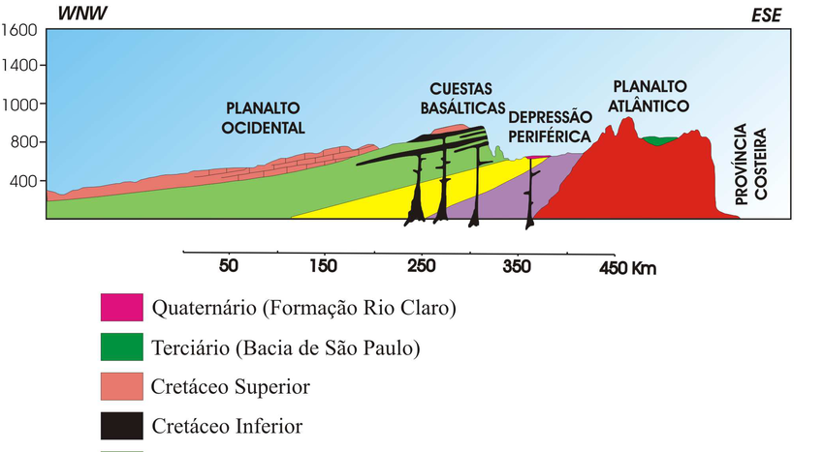
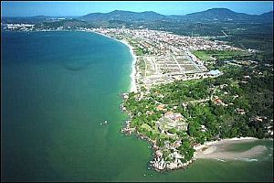
Perfil morfoestrutural do Estado de São Paulo WNW-ESE
Presença das planícies e tabuleiros litorâneos,

Slide 10
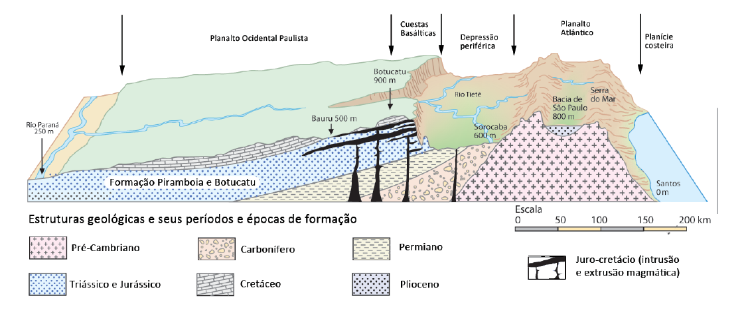
Perfil morfoestrutural do Estado de São Paulo WNW-ESE
algumas depressões periféricas e os planaltos e chapadas da Bacia do Paraná, que juntas formam o Planalto Meridional.

Slide 11
Perfil morfoestrutural do Estado de São Paulo WNW-ESE

Slide 12
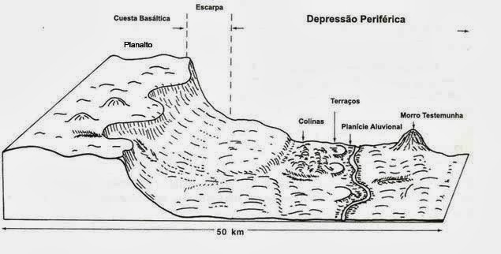
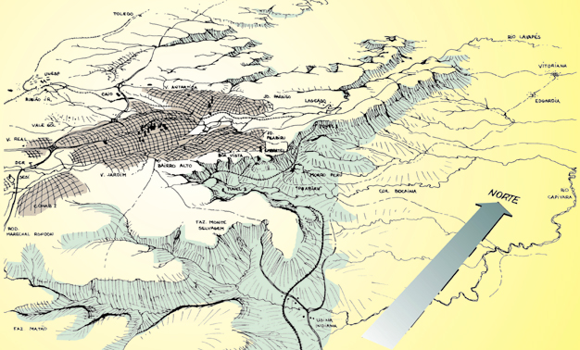
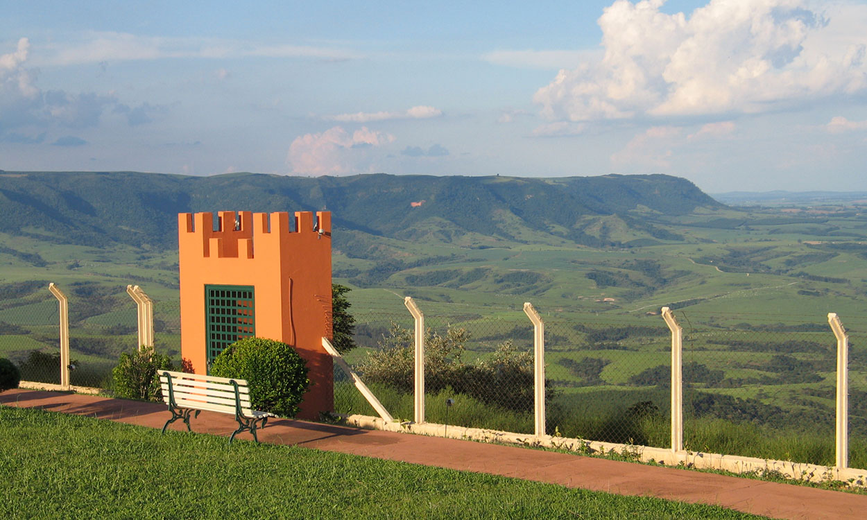
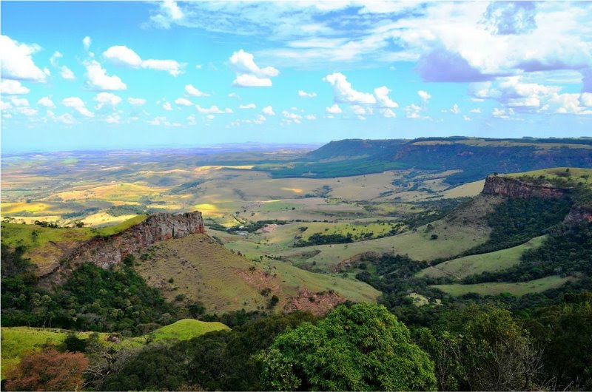

Slide 13
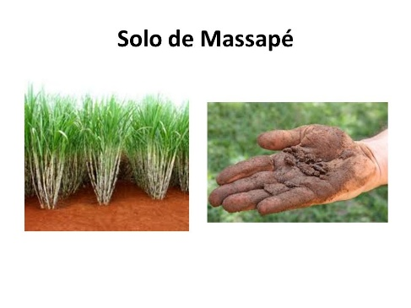
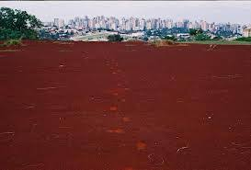
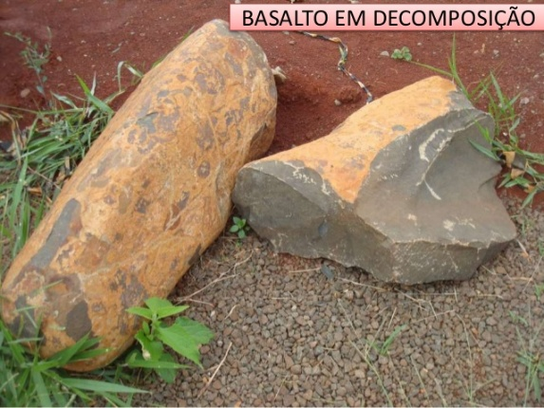
Relevo, Estrutura Geológica e Solos
Na Zona da Mata Nordestina, predominam os solos de massapê, bem escuros, argilosos e mais orgânicos, são originados a partir da decomposição do granito e de gnaisse;
no Sudeste, são encontrados os solos de salmourão, mais arenosos, um pouco ácidos
e menos férteis;
extremamente fértil, de cor avermelhada, a “terra-roxa” é comum no
oeste paulista, originária da decomposição de rochas vulcânicas basálticas.
Terra-roxa

